Slide 1
LA MEDICINA DIFENSIVA, nuova realtà nel rapporto medico paziente, tutela per la professionalità del medico o garanzia per la salute del cittadino ?
TAVOLA ROTONDA
COMO 28 ottobre 2015

Slide 2
DEFINIZIONE MEDICINA DIFENSIVA ( U.S Congress, 1994)
Quando il medico prescrive esami, visite specialistiche, ricoveri ospedalieri in eccesso (medicina difensiva positiva);
Quando il medico evita pazienti a rischio o procedure ad alto rischio ( medicina difensiva negativa)

Slide 3
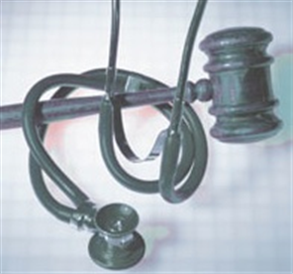
MEDICINA DIFENSIVA
PRATICATA PER EVITARE IL PERICOLO DEL CONTENZIOSO LEGALE

Slide 4
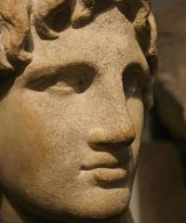
MEDICINA DIFENSIVA: RADICI ANTICHE (Historie Alexandri Magni, Curzio Rufo, IV sec, a.C)
Alessandro Magno riuscì a trovare un medico disponibile ad estrarre dal suo corpo una freccia rimediata in battaglia solo dopo aver promesso l’impunità a un certo Critobulo che infine intervenne ed estrasse la freccia.

Slide 5
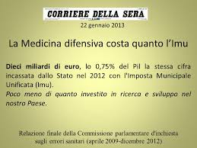
COSTI MEDICINA DIFENSIVA
10 miliardi di EURO
0,75% del PIL
Fonte: Commissione parlamentare d’inchiesta sugli errori sanitari

Slide 6
COSTI MEDICINA DIFENSIVA
Incidenza sul totale della spesa sanitaria:
10,5%
Farmaci 1,9%
Visite 1,7%
Esami di lab. 0,7%
Esami strumentali 0,8%
Ricoveri 4,6%
Fonte: Commissione parlamentare d’inchiesta sugli errori sanitari

Slide 7
DIMENSIONI DEL PROBLEMA
77,9% del campione ha tenuto almeno un comportamento di M.D. nell’ultimo mese di lavoro (92,3% nella classe 32-42 anni);
68,9 % ha proposto e disposto ricovero di pazienti gestibili ambulatorialmente;
61,3% ha prescritto un numero di esami maggiore rispetto a quello necessario;
Fonti: C.Studi F.Stella, Università Cattolica del S. Cuore di Milano
Ordine provinciale dei medici –chirurghi e degli odontoiatri di Roma

Slide 8
FOTOGRAFIA DELLO STATO D’ANIMO DEI MEDICI ITALIANI
78,2% dei medici ritiene di avere un maggior rischio di incorrere in procedimenti giudiziari rispetto al passato
65,4% ritiene di subire una indebita pressione nella pratica clinica quotidiana a causa della possibilità di tale evenienza
67,5% subisce l’influenza di esperienze di contenzioso legale capitate ai propri colleghi
59,8% ha paura di ricevere richieste di risarcimento
51,8% risente di personali esperienze di contenzioso legale
43,5% esprime il timore di ricevere pubblicità negativa dei mass-media
15% teme di incorrere in sanzioni disciplinari
Fonti: C.Studi F.Stella, Università Cattolica del S. Cuore di Milano
Ordine provinciale dei medici –chirurghi e degli odontoiatri di Roma

Slide 9
FOTOGRAFIA DELLO STATO D’ANIMO DEI MEDICI ITALIANI
58,6% ha chiesto il consulto di altri specialisti pur non ritenendolo necessario
51,5% ha prescritto farmaci non necessari
24,4% ha prescritto trattamenti non necessari
26,2% ha escluso pazienti a rischio da alcuni trattamenti, al di là delle normali regole di prudenza
14% ha evitato procedure rischiose ( diagnostiche o terapeutiche) su pazienti che avrebbero potuto trarne beneficio
Fonti: C.Studi F.Stella, Università Cattolica del S. Cuore di Milano
Ordine provinciale dei medici –chirurghi e degli odontoiatri di Roma

Slide 10
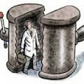
Un medico preoccupato e non tranquillo è un medico non efficente e un pericolo per il cittadino
Sotto assedio giudiziario e mediatico

Slide 11
MEDICINA DIFENSIVA
Perchè?
Rapporto medico – paziente cambiato ?
Quali strategie ?

Slide 12
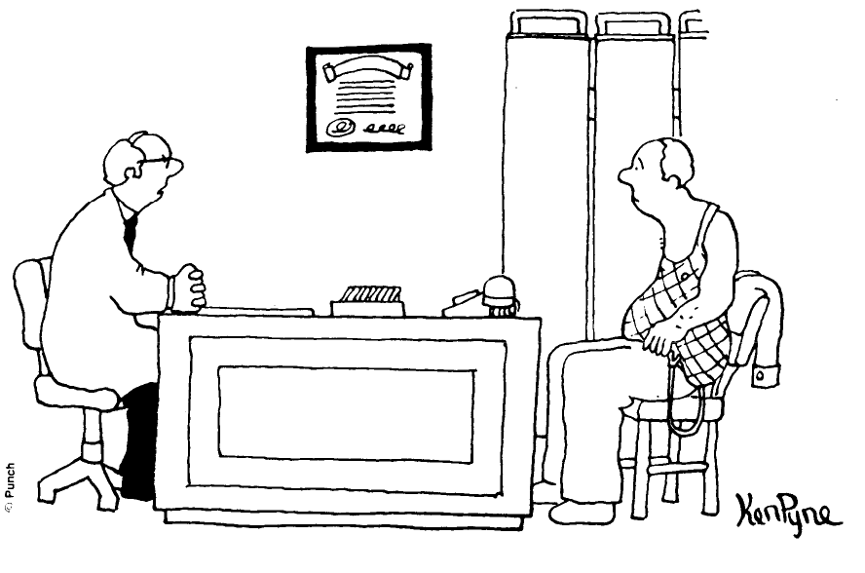
Colloquio medico-paziente :
Rapporto in crisi ?
12

Slide 13
PILLOLA DI SAGGEZZA?

Slide 14
Alessandro Magno, in punto di morte, convocò i suoi fidati generali, per dettare loro le sue ultime volontà. Ho tre precisi desideri da esprimervi, disse:
1) che la mia bara sia trasportata a spalle, da nessun altro se non dai medici che non hanno saputo guarirmi; 2) che i tesori, gli ori e le pietre preziose conquistate ai nemici vengano sparse e disseminate a vantaggio del popolo, lungo la strada che porta alla mia tomba; 3) che le mie mani siano lasciate penzolare fuori della bara, alla chiara vista di tutti. Uno dei generali, scioccato da queste strane ed inaudite ultime volontà del grande condottiero, chiese ad Alessandro: Sire, qual è mai il motivo di tutto questo? L’imperatore, con la voce ormai bassa e tremula, gli rispose: 1) voglio solo i medici a portarmi all’ultima mia dimora, per dimostrare a tutti che non hanno alcun potere di fronte alla malattia e alla morte; 2) voglio il suolo pubblico ricoperto dai miei tesori, perché la gente umile ne tragga qualche vantaggio, ma soprattutto per ricordare a tutti che i beni materiali, qui conquistati, qui restano; 3) voglio le mie mani penzolanti al vento, perché la gente capisca che a mani vuote veniamo e a mani vuote andiamo via.

Slide 15
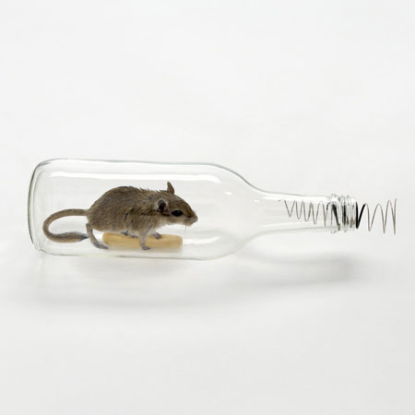
In conclusione
affinché l’attività del medico non si trasformi in trappola…
è indispensabile operare secondo i consueti parametri di buona pratica clinica e appropriatezza VERA a tutela del cittadino e della professione

